Slide 1
FBA0201 – Bromatologia Básica
Análise de Minerais

Slide 2
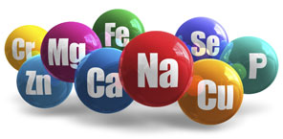
Preparo da Amostra
Sistemas abe rtos
Via umida
Sistemas fechados
Digestão das amostras
Via seca
(nao volateis)
M ufla

Slide 3
Volumétricos
Titulação
Métodos
Gravimétricos
(Precipitação do mineral, filtração e pesagem)
Espectrométricos

Slide 4
Espectrometria
O que é espectrometria?

Slide 5
Espectrometria
A radiação eletromagnética
- onda: pacotes de energia (fótons)
- ondas com diferentes comprimentos, amplitudes e frequencia possuem energia diferentes
a = amplitude
λ =comprimento

Slide 6
Espectrometria
A luz pode interagir com os elétrons dos átomos e
pode ser absorvida por eles
Cada elemento possui uma frequência específica de luz que pode ser absorvida por ele
Para os elementos absorverem luz, eles precisam
ser atomizados
absorção
Estado
emissão
Estado
fundamental
excitado

Slide 7
Atomos com os eletrons no estado
fundamental podem absorver radiacao
eletromaqnetica de certos comprimentos
de onda = espectro de absorcao
Antimonio
Chumbo
Cobre
Selênio
Arsênio
Potássio

Slide 8
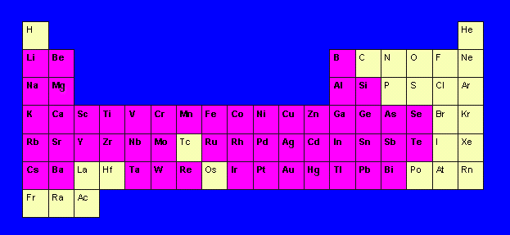
Minerais analisados

Slide 9
Espectrometria de Absorção Atômica
Absorção da radiação pelo elemento
atomizado
Obedece a lei de Beer
“A intensidade de um feixe de luz monocromático decresce exponencialmente à medida que a concentração da substância absorvente aumenta aritmeticamente”
Curva de calibração em todas as
análises

Slide 10
Componentes de um Espectrômetro de Absorção Atômica
Fonte de radiação
Lâmpadas de catodo oco
Lâmpadas EDL
Atomizador
Nebulizador,
câmera de nebulização
queimador
Detector
Monocromador
Detector
Unidade de leitura

Slide 11
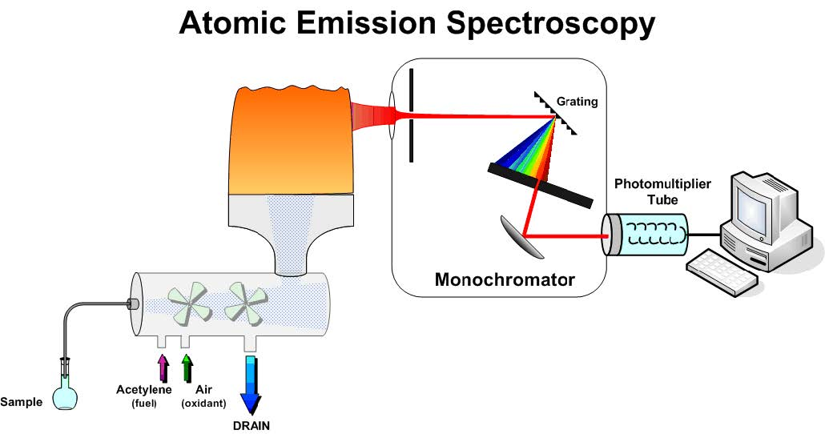

Slide 12
·-

Slide 13
O processo de atomização dos minerais na amostra

Slide 15
Tipos de atomização para Absorção Atômica
Chama: aproximadamente 64 elementos
Forno de grafite: aproximadamente 55 elementos
Geração de hidretos: 8 elementos
Aplicação da técnica:
Ambiental: solos, águas, plantas, sedimentos...
Clínica: urina, cabelo, outros fluidos...
Alimentos
Industrial: Fertilizantes, lubrificantes, minérios...

Slide 16
Atomização por chama
Queimador para a chama sair
Combustível para a chama: acetileno

Slide 17
Atomização por geração de hidretos
(Ge, As, Sn, Pb, Sb, Bi, Se, Te)
1. | Lâmpada
2. | atomizador
3. | amostra
4. | controlador
 | automático | da
 | chama
monocromador
detector

Slide 18
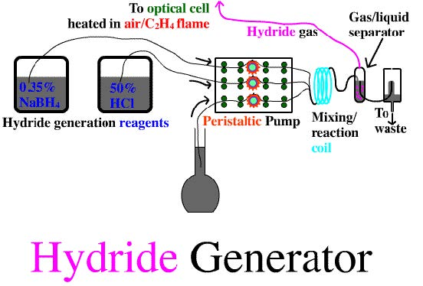
Ex.: H₂Se

Slide 19
Atomização por forno de grafite
Tubo de carbono aquecido
eletricamente
Melhor sensibilidade e detecção
Ideal para amostras sólidas, ex: solos.

Slide 20
Análise de metais em níveis de partes por bilhão
Uso de amostras em pequenas quantidades
Volumes de 2 a 200 microlitros
Forno com aquecimento programável
Aquecido por corrente elétrica

Slide 21
Desmineralização de todo o material
Manter a vidraria separada da usada
para outras técnicas analíticas
Usar água ultrapura
Usar padrões e reagentes certificados
para absorção atômica
Preparar soluções diluídas somente na hora de usar

Slide 22
Fazer a curva de calibração em todas as
determinações
Preparar as amostras em triplicata
Analisar cada conjunto de amostras com
branco, material de referência e padrão
Verificar condições do instrumento em intervalos razoáveis com testes recomendados

Slide 23
Má digestão da amostra
Contaminação da amostra
Presença de fenda na chama
absorção de luz por outras espécies que não o analito de interesse
Qualquer diferença (física: ponto de ebulição, viscosidade, tensão superficial) entre amostras e padrões de calibração que alterem o processo de nebulização
Formação de compostos refratários (sais e óxidos)

